Slide 1

线性动态规划
代伟

Slide 2
学习目标
1. 理解线性动态规划的内涵。
2. 学会运用线性动态规划的思想求解实际问题。

Slide 3
线性动态规划
具有线性阶段划分的动态规划算法叫做线性动态规划（简称线性DP）。线性不局限于“线性时间复杂度”，与数学中的“线性空间类似”。若状态包含多个维度，则每个维度都是线性变化的阶段，也属于线性DP。
无论状态表示为一维还是多维，DP算法在这些问题上都体现为“作用在线性空间上的递推”——DP的阶段沿着各个维度线性增长，从一个或多个“边界点”开始有方向地向整个状态空间转移、扩展，最后每个状态上都保留了以自身为“目标”的子问题的最优解。

Slide 4
线性动态规划
【例1】求最长不下降序列（LIS）
问题描述：
设有由n个不相同的整数组成的数列，记为:b(1)、b(2)、……、b(n)且b(i)!=b(j) (i!=j)，若存在i1<i2<i3< … < ie 且有b(i1)<b(i2)< … <b(ie)则称为长度为e的不下降序列。程序要求，当原数列出之后，求出最长的不下降序列。
例如13，7，9，16，38，24，37，18，44，19，21，22，63，15。例中13，16，18，19，21，22，63就是一个长度为7的不下降序列，同时也有7 ，9，16，18，19，21，22，63长度为8的不下降序列。（n<=10000）

Slide 5
线性动态规划
【问题分析】
1.确定状态
定义F[i]表示以A[i]为结尾的最长不下降子序列的长度
2.确定状态转移方程和边界条件（时间复杂度：O（n^2））
F[i]=max{F[j]+1,f[i]},其中1<=j<=i-1且A[j]<=A[i]
边界条件：F[1]=1
3.程序实现
i | 1 | 2 | 3 | 4 | 5 | 6 | 7
A[i] | 1 | 7 | 3 | 5 | 9 | 4 | 8
F[i] | 1 | 2 | 2 | 3 | 4 | 3 | 4

Slide 6
线性动态规划
【参考程序】
#include<bits/stdc++.h>
using namespace std;
const int MAXN = 10005;
int A[MAXN],F[MAXN],N,Ans;
int main()
{
cin>>N;
for(int i=1;i<=N;i++) cin>>A[i];
F[1]=1;
Ans=1;
for(int i=2;i<=N;i++)
{
F[i]=1;
for(int j=1;j<=i-1;j++)
if(A[j]<=A[i]&&F[j]+1>F[i]) F[i]=F[j]+1;
if(F[i]>Ans) Ans=F[i];
}
cout<<Ans<<endl;
return 0;
}

Slide 7
线性动态规划
【例1】求最长不下降序列（LIS）
（n<=100000）
【问题分析】
利用贪心思想构造最长不下降序列：保证不下降序列最大长度不变的情况下，让序列中的元素越小，越可能得到更长的不下降序列。在f数组中查找第一个大于等于a[i]的数时，可利用二分查找或lower_bound()函数。时间复杂度O(nlogn)
i | a[i] | f[i] | len
1 | 1 | 1 | 1
2 | 7 | 1 7 | 2
3 | 3 | 1 3 | 2
4 | 5 | 1 3 5 | 3
5 | 9 | 1 3 5 9 | 4
6 | 4 | 1 3 4 9 | 4
7 | 8 | 1 3 4 8 | 4

Slide 8
线性动态规划
【参考程序】
#include<bits/stdc++.h>
using namespace std;
const int MAXN = 100005;
int a[MAXN],f[MAXN],N,Ans,len;
int main()
{
cin>>N;
for(int i=1;i<=N;i++) cin>>a[i];
f[++len]=a[1];
for(int i=2;i<=N;i++)
{
if(a[i]>f[len]) f[++len]=a[i];
else
{
int l=1,r=len,mid;
while(l<=r)
{
mid=(l+r)/2;
if(f[mid]<a[i])//二分查找s中大于等于a[i]的最小的数
l=mid+1;
else
r=mid-1;
}
f[l]=a[i];
}
cout<<len<<endl;
return 0;
}
}

Slide 9
线性动态规划
【例2】求最长公共子序列（LCS）
题目描述
给出1-n的两个排列P1和P2，求它们的最长公共子序列。
输入格式：
第一行是一个数n，
接下来两行，每行为n个数，为自然数1-n的一个排列。
输出格式：
一个数，即最长公共子序列的长度
输入样例#1：
5
3 2 1 4 5
1 2 3 4 5
输出样例#1：
3
说明
【数据规模】
n≤1000

Slide 10
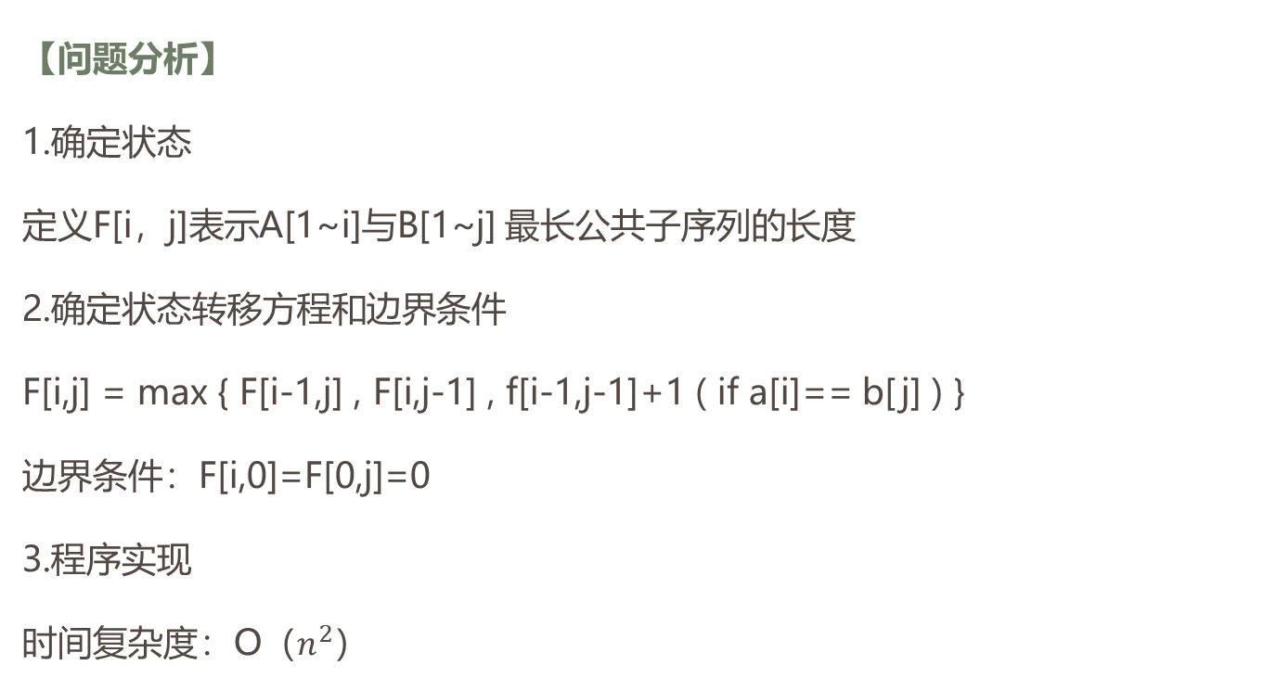
线性动态规划
【问题分析】
1.确定状态
定义F[i，j]表示A[1~i]与B[1~j] 最长公共子序列的长度
2.确定状态转移方程和边界条件
F[i,j] = max { F[i-1,j] , F[i,j-1] , f[i-1,j-1]+1 ( if a[i]== b[j] ) }
边界条件：F[i,0]=F[0,j]=0
3.程序实现
时间复杂度：O（$n^{2}$）

Slide 11
线性动态规划
【参考程序】
#include<bits/stdc++.h>
using namespace std;
int main()
{
int a[1005],b[1005],n,f[1005][1005]={0};
cin>>n;
for(int i=1;i<=n;i++) cin>>a[i];
for(int i=1;i<=n;i++) cin>>b[i];
for(int i=1;i<=n;i++)
for(int j=1;j<=n;j++)
{
if(a[i]==b[j]) f[i][j]=f[i-1][j-1]+1;
else f[i][j]=max(f[i-1][j],f[i][j-1]);
}
cout<<f[n][n]<<endl;
return 0;
}

Slide 12
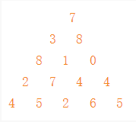
线性动态规划
【例3】数字三角形
题目描述
写一个程序来查找从最高点到底部任意处结束的路径，使路径经过数字的和最大。每一步可以走到左下方的点也可以到达右下方的点。
在上面的样例中,从7 到 3 到 8 到 7 到 5 的路径产生了最大
输入格式：
第一个行包含 R(1<= R<=1000) ,表示行的数目。
后面每行为这个数字金字塔特定行包含的整数。
所有的被供应的整数是非负的且不大于100。
输出格式：
单独的一行,包含那个可能得到的最大的和。

Slide 13
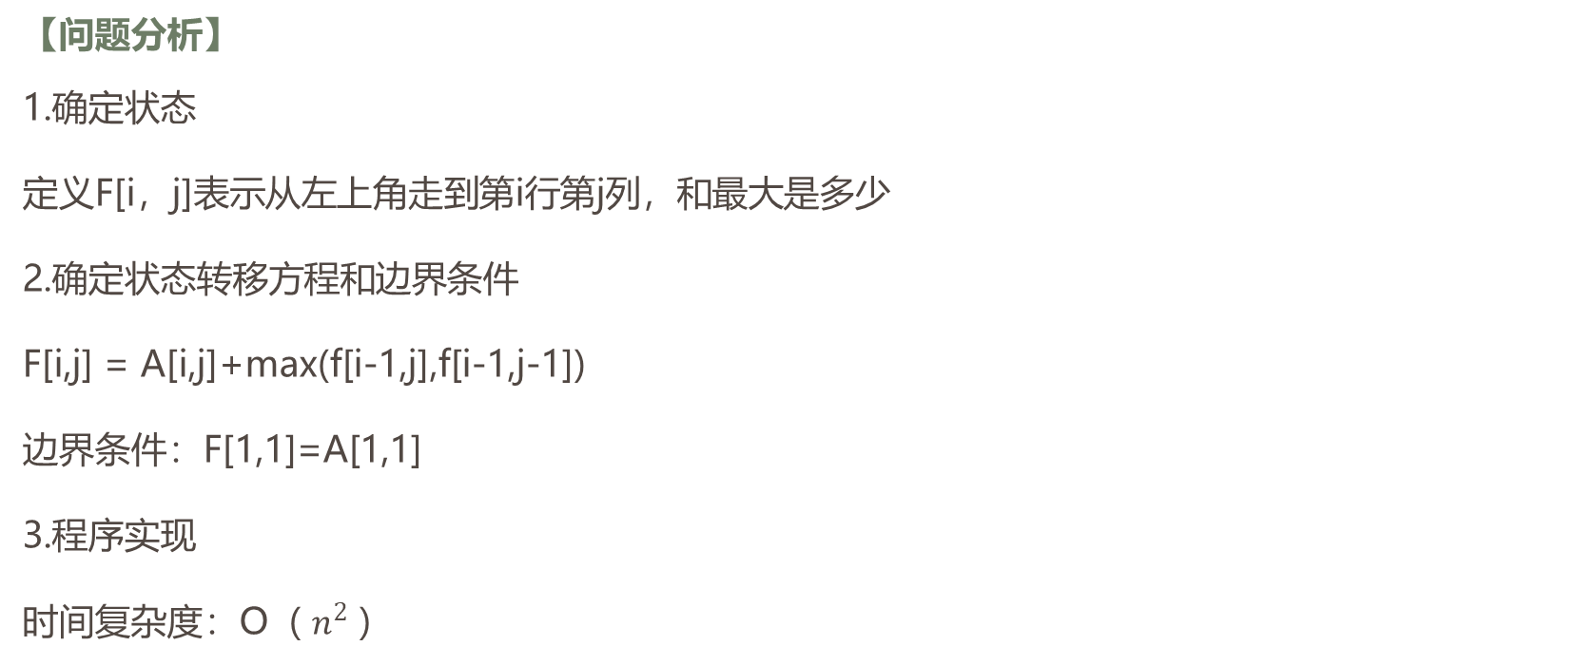
线性动态规划
【问题分析】
1.确定状态
定义F[i，j]表示从左上角走到第i行第j列，和最大是多少
2.确定状态转移方程和边界条件
F[i,j] = A[i,j]+max(f[i-1,j],f[i-1,j-1])
边界条件：F[1,1]=A[1,1]
3.程序实现
时间复杂度：O（ $n^{2}$）

Slide 14
线性动态规划
【参考程序】
#include<bits/stdc++.h>
using namespace std;
int main()
{
int f[105][105],a[105][105],r,ans=0;
cin>>r;
for(int i=1;i<=r;i++)
for(int j=1;j<=i;j++)
cin>>a[i][j];
f[1][1]=a[1][1];
for(int i=2;i<=r;i++)
for(int j=1;j<=i;j++)
f[i][j]=a[i][j]+max(f[i-1][j],f[i-1][j-1]);
for(int i=1;i<=r;i++) ans=max(ans,f[r][i]);
cout<<ans<<endl;
return 0;
}

Slide 15
线性动态规划
【例4】求最长公共上升子序列（LCIS）
题目描述
熊大妈的奶牛在小沐沐的熏陶下开始研究信息题目。小沐沐先让奶牛研究了最长上升子序列，再让他们研究了最长公共子序列，现在又让他们要研究最长公共上升子序列了。 小沐沐说，对于两个串A，B，如果它们都包含一段位置不一定连续的数字，且数字是严格递增的，那么称这一段数字是两个串的公共上升子串，而所有的公共上升子串中最长的就是最长公共上升子串了。 奶牛半懂不懂，小沐沐要你来告诉奶牛什么是最长公共上升子串。不过，只要告诉奶牛它的长度就可以了。
输入格式 第一行N，表示A，B的长度。 第二行，串A。 第三行，串B。
输出格式 输出长度。
提示 1<=N<=3000
输入样例 4 / 2 2 1 3 / 2 1 2 3 输出样例 2

Slide 16
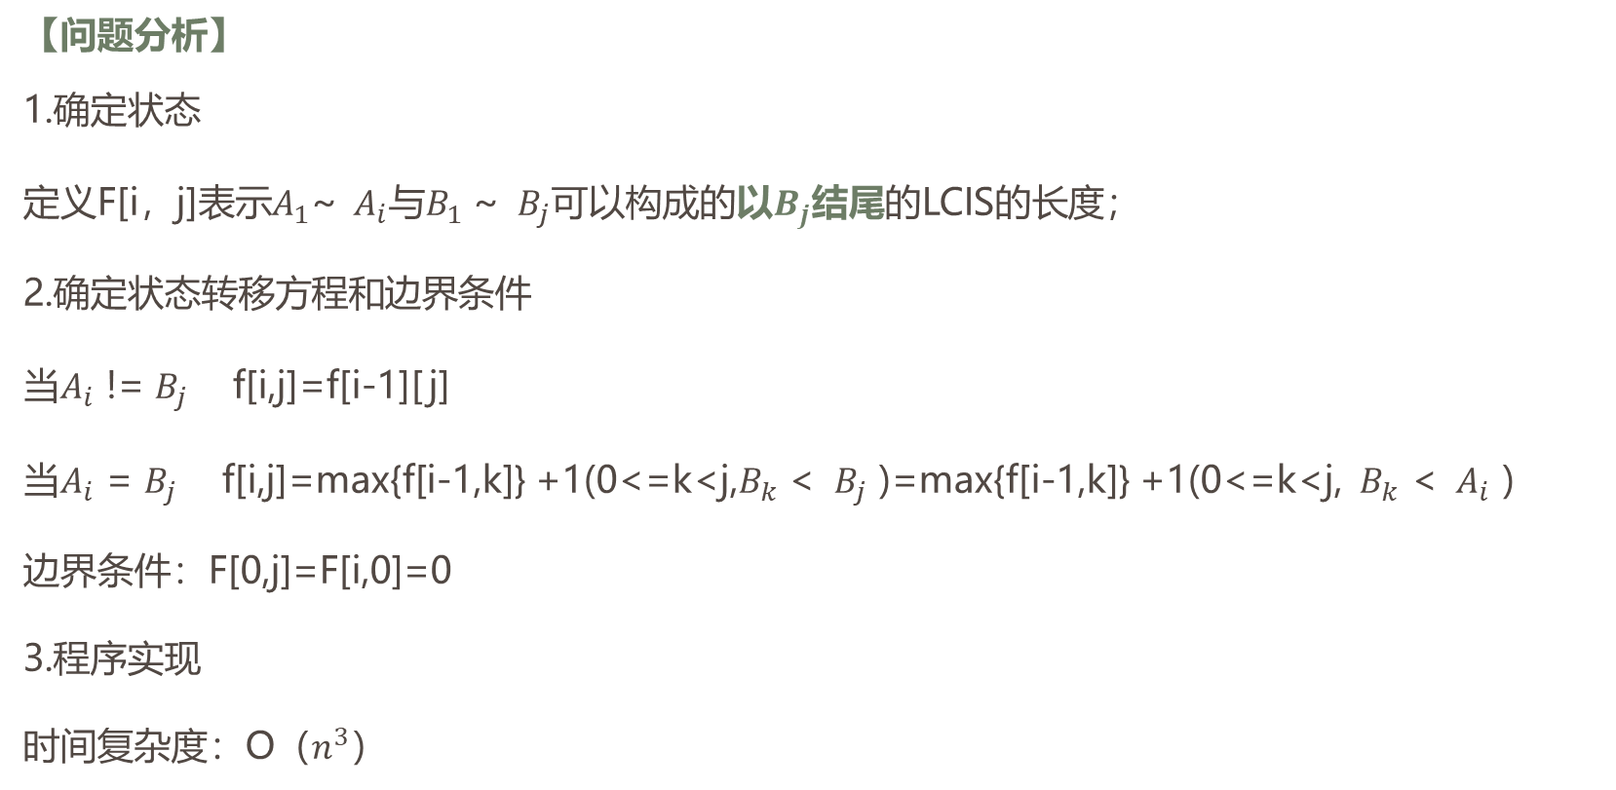
线性动态规划
【问题分析】
1.确定状态
定义F[i，j]表示$A_{1}$~ $A_{i}$与$B_{1}$~ $B_{j}$可以构成的以$B_{j}$结尾的LCIS的长度；
2.确定状态转移方程和边界条件
当$A_{i}$ != $B_{j}$ f[i,j]=f[i-1][j]
当$A_{i}$ = $B_{j}$ f[i,j]=max{f[i-1,k]} +1(0<=k<j,$B_{k}$ < $B_{j}$ )=max{f[i-1,k]} +1(0<=k<j, $B_{k}$ < $A_{i}$ )
边界条件：F[0,j]=F[i,0]=0
3.程序实现
时间复杂度：O（$n^{3}$）

Slide 17
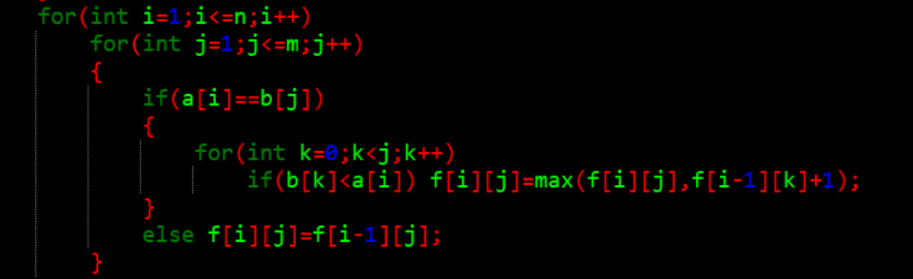
线性动态规划
【参考程序】

Slide 18
线性动态规划
【优化】
1.j决策时每一次都重复的在0-j-1之间查找，浪费时间
2.j增加时，即整数j可能会进入新的决策集合，只需O(1)地检查条件（Bj<Ai是否满足），已经在决策集合中的数一定不会被删除

Slide 19
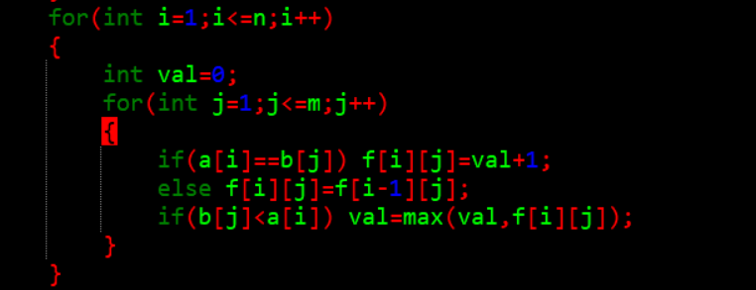
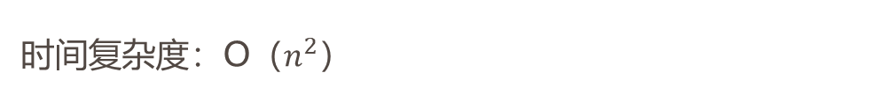
线性动态规划
【参考程序】
时间复杂度：O（$n^{2}$）

Slide 20
线性动态规划
【例5】传纸条（NOIP2008）
题目描述
小渊和小轩是好朋友也是同班同学，他们在一起总有谈不完的话题。一次素质拓展活动中，班上同学安排做成一个m行n列的矩阵，而小渊和小轩被安排在矩阵对角线的两端，因此，他们就无法直接交谈了。幸运的是，他们可以通过传纸条来进行交流。纸条要经由许多同学传到对方手里，小渊坐在矩阵的左上角，坐标 (1,1)，小轩坐在矩阵的右下角，坐标(m,n)。从小渊传到小轩的纸条只可以向下或者向右传递，从小轩传给小渊的纸条只可以向上或者向左传递。
在活动进行中，小渊希望给小轩传递一张纸条，同时希望小轩给他回复。班里每个同学都可以帮他们传递，但只会帮他们一次，也就是说如果此人在小渊递给小轩纸条的时候帮忙，那么在小轩递给小渊的时候就不会再帮忙。反之亦然。
还有一件事情需要注意，全班每个同学愿意帮忙的好感度有高有低（注意：小渊和小轩的好心程度没有定义，输入时用0表示），可以用一个0-1000的自然数 来表示，数越大表示越好心。小渊和小轩希望尽可能找好心程度高的同学来帮忙传纸条，即找到来回两条传递路径，使得这两条路径上同学的好心程度之和最大。现 在，请你帮助小渊和小轩找到这样的两条路径。
输入
输入第一行有2个用空格隔开的整数m和n，表示班里有m行n列（1<=m,n<=50）。
接下来的m行是一个m*n的矩阵，矩阵中第i行j列的整数表示坐在第i行j列的学生的好心程度。每行的n个整数之间用空格隔开。
输出
输出共一行，包含一个整数，表示来回两条路上参与传递纸条的学生的好心程度之和的最大值。

Slide 21
线性动态规划
【问题分析】
其实这道题的意思就是从 (1,1) 到 (m,n) 选出两条互不重叠的路径，使得经过的权值和最大
1.确定状态
定义F[i，j，k , l]表示第一条路走到 (i,j)，第二条路走到 (k,l) 的最大值
2.确定状态转移方程和边界条件（时间复杂度：O（n^4））
我们发现 f[i][j][k][l] 可以从四个方向转移过来，就是以下的四种：(i−1,j,k−1,l) (i−1,j,k,l−1，(i,j−1,k−1,l) ，(i,j−1,k,l−1) 在这四种情况中取最大值，然后加上 a[i][j]+ a[k][l]
约束条件：i!=k && j!=l
答案为f[m][n][m][n]
3.程序实现

Slide 22
线性动态规划
【优化：降维】
i,j,x,y存在数量关系如下:
i+j=x+y=k+2（k为路径长度）同时从（1,1）点出发
1.确定状态
定义f[k，i，j ]表示两条路径长度为k，第一条路走到 第i行，第二条路走到 第j行已经取得的数之和的最大值；
2.确定状态转移方程和边界条件（时间复杂度：O（n^3））
我们发现 f[k，i，j ]可以从四个方向转移过来：(k−1,i,j) (k−1,i,j−1)，(k-1,i−1,j) ，(k-1,i−1,j−1) 在这四种情况中取最大值，然后加上 a[i][k+2-i]+ a[j][k+2-j]
约束条件：i!=j
答案为f[n+m-2][m][m]

Slide 23
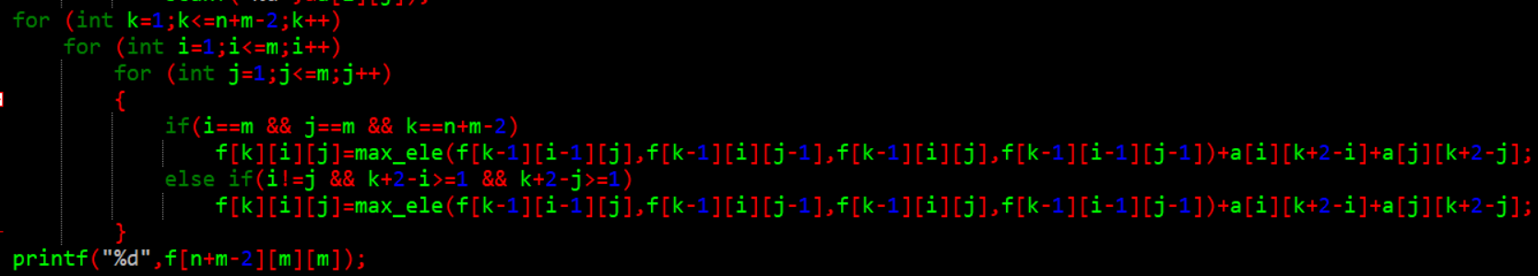
线性动态规划
【参考程序】

Slide 24
线性动态规划
【习题练习1】
线段覆盖
题目描述 Description
数轴上有n条线段，线段的两端都是整数坐标，坐标范围在0~1000000，每条线段有一个价值，请从n条线段中挑出若干条线段，使得这些线段两两不覆盖（端点可以重合）且线段价值之和最大。n<=1000
输入描述 Input Description
第一行一个整数n，表示有多少条线段。
接下来n行每行三个整数, ai bi ci，分别代表第i条线段的左端点ai，右端点bi（保证左端点<右端点）和价值ci。
输出描述 Output Description
输出能够获得的最大价值
样例输入 Sample Input
3
1 2 1
2 3 2
1 3 4
样例输出 Sample Output
4
数据范围
对于40%的数据，n≤10；
对于100%的数据，n≤1000；
0<=ai,bi<=1000000 ，0<=ci<=1000000

Slide 25
线性动态规划
【问题分析】
线段映射到数轴上（按右端点排序），然后进行DP
（1）阶段：线段的条数
（2）状态：f(i)表示前i条线段中任意选择线段且必须选择第i条线段的最大价值
（3）决策：f(i)=max{f(j)+val(i)} （1=<j<i）
答案为max{f[i]}
时间复杂度（O(n^2)）

Slide 26
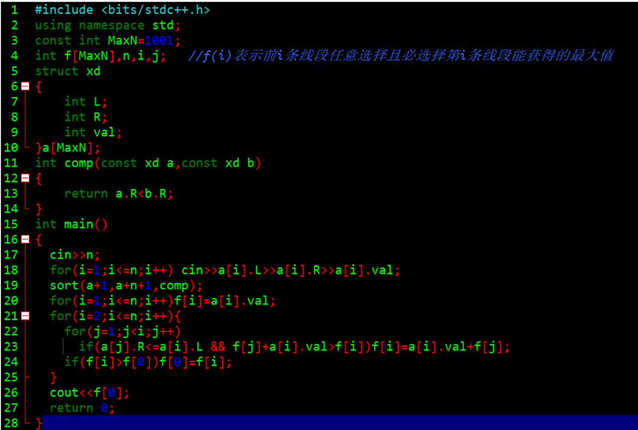
线性动态规划
【参考程序】

Slide 27
线性动态规划
【习题练习2】
最低通行费
一个商人穿过一个 N*N 的正方形的网格，去参加一个非常重要的商务活动。他要从网格的左上角进，右下角出。每穿越中间1个小方格，都要花费1个单位时间。商人必须在(2N-1)个单位时间穿越出去。而在经过中间的每个小方格时，都需要缴纳一定的费用。
这个商人期望在规定时间内用最少费用穿越出去。请问至少需要多少费用？
注意：不能对角穿越各个小方格（即，只能向上下左右四个方向移动且不能离开网格）
输入
第一行是一个整数，表示正方形的宽度N (1 <= N < 100)；
后面 N 行，每行 N 个不大于 100 的整数，为网格上每个小方格的费用。
输出
至少需要的费用。
样例输入
5
1 4 6 8 10
2 5 7 15 17
6 8 9 18 20
10 11 12 19 21
20 23 25 29 33
样例输出
109

Slide 28
线性动态规划
【问题分析】
这个问题的关键在于发现对移动方向的限制：即由于必须在(2N-1)单位时间内完成移动，因此仅能向下或者向右移动。当移动方向限定后，不难看出这个问题就是变形的数塔问题
（1）阶段：网格的行
（2）状态：opt[i][j]表示从左上角入口移动到第i行j列的最小代价
（3）决策：opt[i,j]=min{opt[i-1][j], opt[i][j-1]) + a[i][j];
输出opt[n][n];

Slide 29
线性动态规划
【参考程序】
memset(f,0,sizeof(f));
for (int i = 1; i <= n; i++)
for (int j = 1; j <= n; j++)
cin>>a[i][j];
for (int i = 1; i <= n; i++)
for (int j = 1; j <=i; j++)
f[i][j] = min(f[i-1][j], f[i][j-1]) + a[i][j];
cout<<f[n][n];

Slide 30
线性动态规划
【习题练习】
P1020 拦截导弹
P1091 合唱队形
P1280 尼克的任务
P1140 相似基因
P1052 过河

Slide 31

谢谢！

